Slide 1
Thứ Ba ngày 5 tháng 12 năm 2023
Tiếng Việt
Viết : Những bậc đá chạm mây

Slide 2
Khởi động

Slide 3
1. Nghe - viết
Những bậc đá chạm mây
Sau năm lần sim ra quả, con đường lên núi đã hoàn thành. Nhờ đó, mọi người có thể lên xuống núi dễ dàng. Cả xóm biết ơn cố Đương, tặng thêm cho ông một tên mới là cố ghép. Ngày nay, con đường vượt núi gọi là Truông Ghép vẫn còn ở phía nam dãy núi Hồng Lĩnh.

Slide 4
1. Nghe - viết
Những bậc đá chạm mây
Sau năm lần sim ra quả, con đường lên núi đã hoàn thành. Nhờ đó, mọi người có thể lên xuống núi dễ dàng. Cả xóm biết ơn cố Đương, tặng thêm cho ông một tên mới là cố ghép. Ngày nay, con đường vượt núi gọi là Truông Ghép vẫn còn ở phía nam dãy núi Hồng Lĩnh.
Chú ý:
+Viết đúng chính tả, trình bày sạch đẹp. + Viết hoa tên bài và tên riêng.
+ Lùi đầu dòng khi viết câu đầu tiên của đoạn.

Slide 5
Luyện đọc
Những bậc đá chạm mây
Sau năm lần sim ra quả, con đường lên núi đã hoàn thành. Nhờ đó, mọi người có thể lên xuống núi dễ dàng. Cả xóm biết ơn cố Đương, tặng thêm cho ông một tên mới là cố ghép. Ngày nay, con đường vượt núi gọi là Truông Ghép vẫn còn ở phía nam dãy núi Hồng Lĩnh.

Slide 6
2. Làm bài tập a hoặc b
a. Em đọc kĩ đoạn thơ và điền ch/ tr thích hợp
Buổi sáng ó o Gà □ ống gọi đấy Mặt □ ời mau dậy Đỏ xinh câu □ ào | Buổi □ ưa □ ên cao Mặt □ ời tung nắng Đùa cùng mây □ ắng Ú òa ú òa. | Buổi □ iều hiền hòa Dung dăng dung dẻ Mặt □ ời thỏ thẻ □ẳng về nhà đâu. (Theo My Linh)
tr
tr
ch
tr
tr
tr
tr
tr
ch
Ch

Slide 7
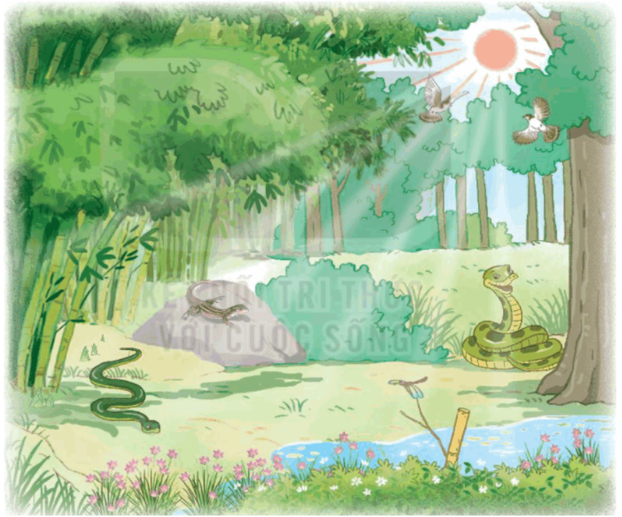
2. Làm bài tập a hoặc b
b. Em quan sát kĩ bức tranh và tìm những từ chứa tiếng có vần ăn hoặc ăng.

Slide 8
2. Làm bài tập a hoặc b
b. Em quan sát kĩ bức tranh và tìm những từ chứa tiếng có vần ăn hoặc ăng.
ăn: con rắn, thằn lằn, con trăn
ăng: ánh nắng, hoa trắng

Slide 9
3. Tìm thêm các từ ngữ có tiếng bắt đầu bằng ch, tr (hoặc chứa ăn, ăng)
con chó, chim sẻ, chạy đua, chuồn chuồn, chào hỏi,…
cá trê, con trâu, tròn xoe, mặt trời
ch
tr
đóng băng, đường thẳng, mọc răng,…
chăn màn, khăn mặt, tập làm văn, bắn súng,…
ăn
ăng

Slide 10
Vận dụng

Slide 11
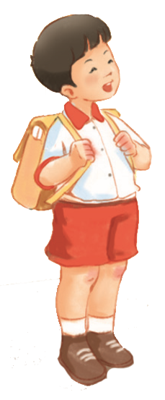
Kể lại một vài chi tiết em yêu thích trong câu chuyện Những bậc đá chạm mây cho người thân nghe.
Hôm nay ở lớp con được học câu chuyện Những bậc đá chạm mây bố mẹ ạ. Con rất ngưỡng mộ sự dũng cảm, kiên trì của cố Đương. Nhờ có sự dũng cảm của ông mà người dân trong xóm nhỏ đã có một con đường đi lên núi Hồng Lĩnh ngắn nhất.

Slide 12
Hẹn gặp lại các em

